Slide 1
Communiquer l’étude d’impact
Michel Rochon
Communicateur scientifique et médical
Auteur, conférencier, musicien

Slide 2
Le cerveau et l’étude d’impact

Slide 3
Le cerveau et l’étude d’impact
Quelle que soit sa longueur,

Slide 4
Le cerveau et l’étude d’impact
Quelle que soit sa longueur,
Quelle que soit sa simplicité:

Slide 5
Le cerveau et l’étude d’impact
Quelle que soit sa longueur,
Quelle que soit sa simplicité:
On en a peur

Slide 6
Le cerveau et l’étude d’impact
Quelle que soit sa longueur,
Quelle que soit sa simplicité:
On en a peur
On aime

Slide 7
Le cerveau et l’étude d’impact
Quelle que soit sa longueur,
Quelle que soit sa simplicité:
On en a peur
On aime
On hait

Slide 8
Le cerveau…
TOUT passe par là….

Slide 11
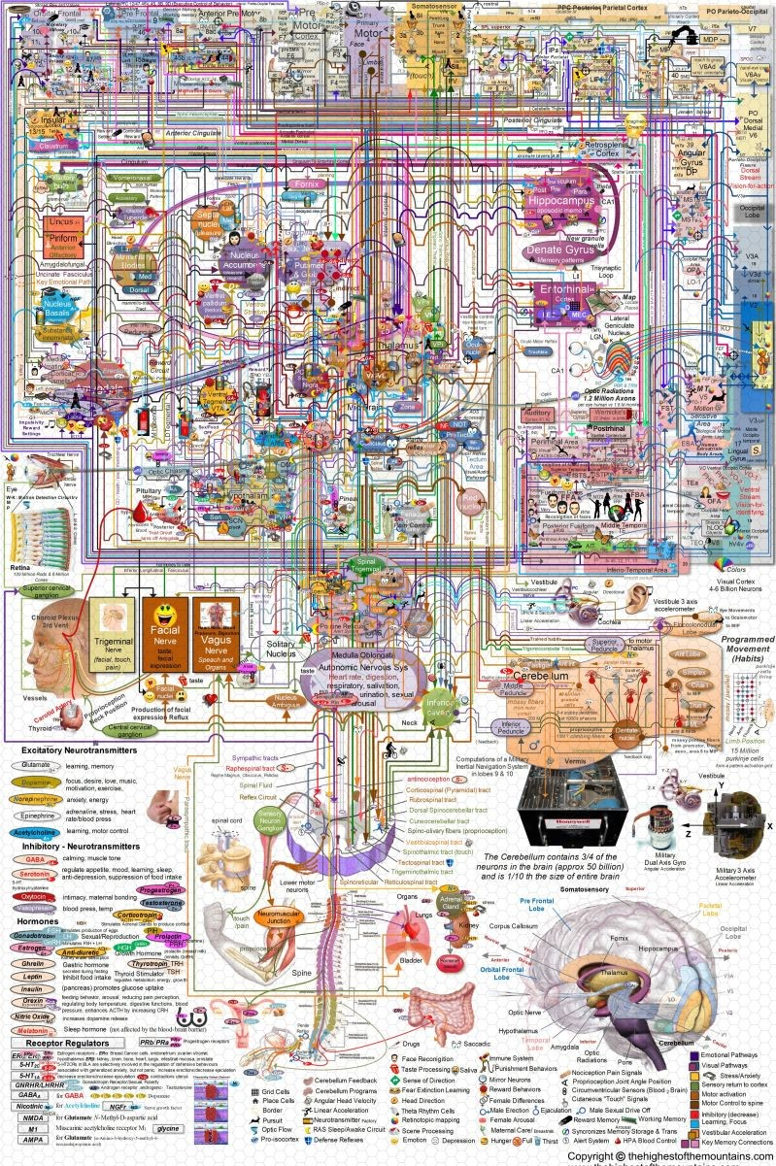
La complexité
100 millards de neurones

Slide 12
La complexité
100 millards de neurones
100 mille milliards de connections

Slide 13
La complexité
100 millards de neurones
100 mille milliards de connections
Le mystère de la conscience

Slide 14
La complexité
100 millards de neurones
100 mille milliards de connections
Le mystère de la conscience
Tout passe par les émotions

Slide 15
La complexité
100 millards de neurones
100 mille milliards de connections
Le mystère de la conscience
Tout passe par les émotions
Le système limbique est roi

Slide 16
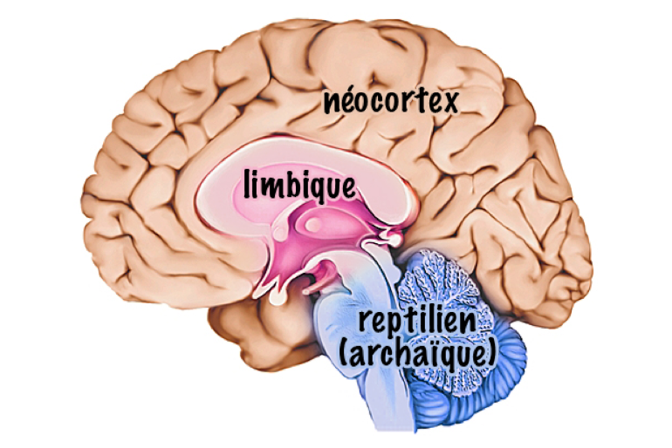
Percevoir par les émotions

Slide 17
Percevoir par les émotions
peur

Slide 18
La peur
Le serpent de Jo LeDoux

Slide 19
La peur
Le serpent de Jo LeDoux
Un mécanisme de survie

Slide 20
La peur
Le serpent de Jo LeDoux
Un mécanisme de survie
La peur est essentielle

Slide 21
La peur
Le serpent de Jo LeDoux
Un mécanisme de survie
La peur est essentielle
Impossible d’échapper à ces mécanismes structurants du cerveau

Slide 22
La peur
Le serpent de Jo LeDoux
Un mécanisme de survie
La peur est essentielle
Impossible d’échapper à ces mécanismes structurants du cerveau
L’autre comme ennemi ou ami

Slide 23
Percevoir par les émotions
peur
haine

Slide 24
La haine
Une imposante cascade

Slide 25
La haine
Une imposante cascade
Insula

Slide 26
La haine
Une imposante cascade
Insula
Conscience de soi et des expériences interpersonnelle

Slide 27
La haine
Une imposante cascade
Insula
Conscience de soi et des expériences interpersonnelle
Perception du dégoût et l’évaluation du stimuli désagréable

Slide 28
La haine
Une imposante cascade
Putamen

Slide 29
La haine
Une imposante cascade
Putamen
Perception du dégoût et du mépris

Slide 30
La haine
Une imposante cascade
Putamen
Perception du dégoût et du mépris
Relié au système moteur

Slide 31
La haine
Une imposante cascade
Putamen
Perception du dégoût et du mépris
Relié au système moteur
Neurones préparatoires pour passer de la haine à l’agression

Slide 32
La haine
Une imposante cascade
Cortex prémoteur

Slide 33
La haine
Une imposante cascade
Cortex prémoteur
Mobiliser pour passer à l’attaque

Slide 34
La haine
Une imposante cascade
Cortex prémoteur
Mobiliser pour passer à l’attaque
Région reconnue pour anticiper l’action de l’autre, centrale dans la prise de décision

Slide 35
La haine
Une imposante cascade
Gyrus frontal-médian

Slide 36
La haine
Une imposante cascade
Gyrus frontal-médian
Impliqué dans l’attention

Slide 37
La haine
Une imposante cascade
Gyrus frontal-médian
Impliqué dans l’attention
Disjoncteur entre l’activité de vigilance interne du cerveau et les stimuli de l’extérieur

Slide 38
Percevoir par les émotions
peur
haine
amour

Slide 39
L’amour
Structures et chimie
Un mélange de structures du système limbique et de médiateurs chimiques

Slide 40
L’amour
Structures et chimie
Un mélange de structures du système limbique et de médiateurs chimiques
Centres de la dopamine

Slide 41
L’amour
Structures et chimie
Un mélange de structures du système limbique et de médiateurs chimiques
Centres de la dopamine
Noyau caudé: attente des récompenses et intégration des expériences sensorielles dans le comportement social

Slide 42
L’amour
Structures et chimie
Aire tegmentale ventrale :

Slide 43
L’amour
Structures et chimie
Aire tegmentale ventrale :
Liée au plaisir, l’attention soutenue

Slide 44
L’amour
Structures et chimie
Aire tegmentale ventrale :
Liée au plaisir, l’attention soutenue
Motivation à poursuivre et à obtenir des récompenses

Slide 45
L’amour
Structures et chimie
Aire tegmentale ventrale :
Liée au plaisir, l’attention soutenue
Motivation à poursuivre et à obtenir des récompenses
Circuit de la motivation et de la récompense

Slide 46
L’amour
Structures et chimie
La soupe chimique de l’amour:
Valse durant l’amour fou…
Cortisol
Sérotonine
Ocytocine

Slide 47
Le cerveau et l’étude d’impact
Quelle que soit sa longueur,
Quelle que soit sa simplicité:
On en a peur
On aime
On hait

Slide 48
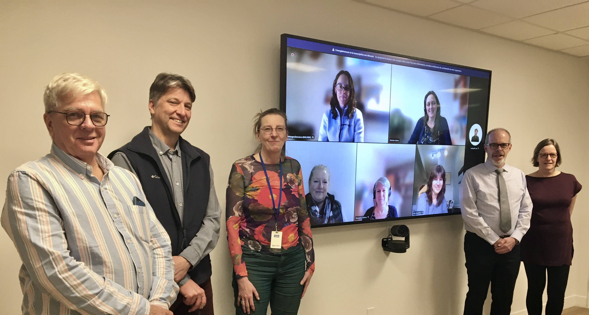
Mieux communiquer l’étude d’impact…
J’ai animé un vaste chantier de l’AQÉI sur le sujet

Slide 49
Mieux communiquer l’étude d’impact…
J’ai animé un vaste chantier de l’AQÉI sur le sujet
Le concensus?

Slide 50
Mieux communiquer l’étude d’impact…
J’ai animé un vaste chantier de l’AQÉI sur le sujet
Le concensus?
Elles sont trop volumineuses

Slide 51
Mieux communiquer l’étude d’impact…
J’ai animé un vaste chantier de l’AQÉI sur le sujet
Le concensus?
Elles sont trop volumineuses
On doit faire un résumé plus accessible

Slide 52
Mieux communiquer l’étude d’impact…
J’ai animé un vaste chantier de l’AQÉI sur le sujet
Le concensus?
Elles sont trop volumineuses
On doit faire un résumé plus accessible
L’approche doit être par enjeux sans oublié le développement durable

Slide 53
Mieux communiquer l’étude d’impact…
J’ai animé un vaste chantier de l’AQÉI sur le sujet
Le concensus?
Elles sont trop volumineuses
On doit faire un résumé plus accessible
L’approche doit être par enjeux sans oublié le développement durable
Pour l’avenir, tendre vers le numérique et l’interactivité

Slide 54
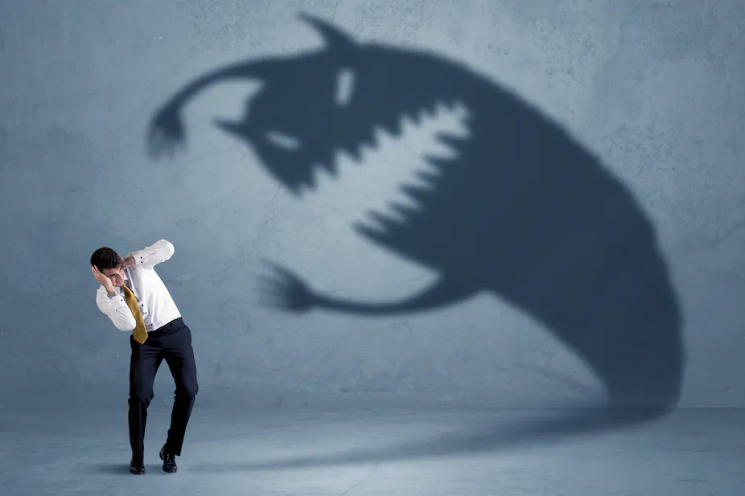
Mieux communiquer l’étude d’impact
La peur

Slide 55
Mieux communiquer l’étude d’impact
La peur
Le public a peur des études d’impact :

Slide 56
Mieux communiquer l’étude d’impact
La peur
Le public a peur des études d’impact :
leur taille

Slide 57
Mieux communiquer l’étude d’impact
La peur
Le public a peur des études d’impact :
leur taille
leur complexité

Slide 58
Mieux communiquer l’étude d’impact
La peur
Le public a peur des études d’impact :
leur taille
leur complexité
le jargon technique et scientifique

Slide 59
Mieux communiquer l’étude d’impact
La peur
Les auteurs des études d’impact ont peur :

Slide 60
Mieux communiquer l’étude d’impact
La peur
Les auteurs des études d’impact ont peur :
leur taille (de la réduire)

Slide 61
Mieux communiquer l’étude d’impact
La peur
Les auteurs des études d’impact ont peur :
leur taille (de la réduire)
leur complexité (de la simplifier)

Slide 62
Mieux communiquer l’étude d’impact
La peur
Les auteurs des études d’impact ont peur :
leur taille (de la réduire)
leur complexité (de la simplifier)
le jargon technique et scientifique (de l’éliminer)

Slide 63
Mieux communiquer l’étude d’impact
L’amour

Slide 64
Mieux communiquer l’étude d’impact
L’amour
Le public aimera les études d’impact :

Slide 65
Mieux communiquer l’étude d’impact
L’amour
Le public aimera les études d’impact :
Si elles sont concises

Slide 66
Mieux communiquer l’étude d’impact
L’amour
Le public aimera les études d’impact :
Si elles sont concises
Si elles sont simples à comprendre et à consulter

Slide 67
Mieux communiquer l’étude d’impact
L’amour
Le public aimera les études d’impact :
Si elles sont concises
Si elles sont simples à comprendre et à consulter
Si elles sont écrites de façon vulgarisées

Slide 68
Mieux communiquer l’étude d’impact
L’amour
Les auteurs des études d’impact aiment :

Slide 69
Mieux communiquer l’étude d’impact
L’amour
Les auteurs des études d’impact aiment :
Tout analyser, tout étudier et ne rien oublier

Slide 70
Mieux communiquer l’étude d’impact
L’amour
Les auteurs des études d’impact aiment :
Tout analyser, tout étudier et ne rien oublier
Répondre à toutes les exgigeances, les normes et les lois

Slide 71
Mieux communiquer l’étude d’impact
L’amour
Les auteurs des études d’impact aiment :
Tout analyser, tout étudier et ne rien oublier
Répondre à toutes les exgigeances, les normes et les lois
Satisfaire son client

Slide 72
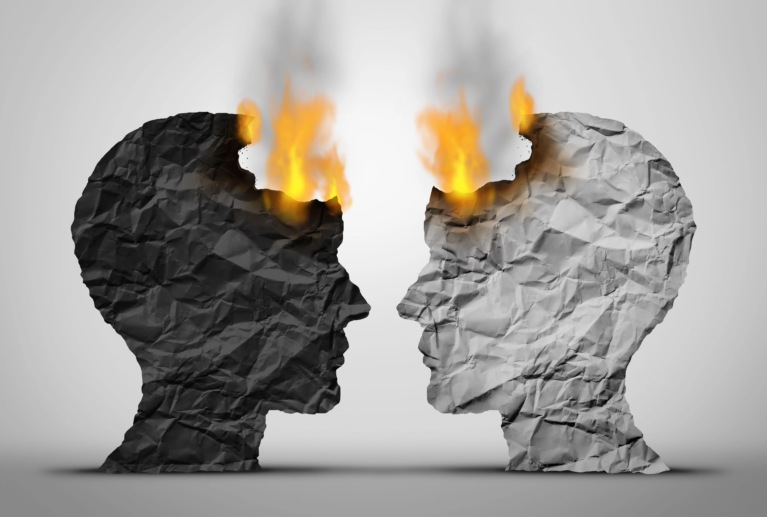
Mieux communiquer l’étude d’impact
La haine

Slide 73
Mieux communiquer l’étude d’impact
La haine
Le public déteste :

Slide 74
Mieux communiquer l’étude d’impact
La haine
Le public déteste :
Ne pas comprendre

Slide 75
Mieux communiquer l’étude d’impact
La haine
Le public déteste :
Ne pas comprendre
Se sentir manipuler

Slide 76
Mieux communiquer l’étude d’impact
La haine
Le public déteste :
Ne pas comprendre
Se sentir manipuler
Voir un projet menacer sa vie

Slide 77
Mieux communiquer l’étude d’impact
La haine
Les auteurs des études d’impact haïssent :

Slide 78
Mieux communiquer l’étude d’impact
La haine
Les auteurs des études d’impact haïssent :
Devoir changer leur façon de faire sans raison

Slide 79
Mieux communiquer l’étude d’impact
La haine
Les auteurs des études d’impact haïssent :
Devoir changer leur façon de faire sans raison
Ajouter du travail à un métier qui est déjà si exigeant

Slide 80
Mieux communiquer l’étude d’impact
La haine
Les auteurs des études d’impact haïssent :
Devoir changer leur façon de faire sans raison
Ajouter du travail à un métier qui est déjà si exigeant
Affronter le public, les médias ou les politiciens pour expliquer l’ÉI

Slide 81
À retenir…
Malgré toute votre science et votre savoir-faire

Slide 82
À retenir…
Malgré toute votre science et votre savoir-faire
Les émotions l’emportent toujours au final

Slide 83
À retenir…
Malgré toute votre science et votre savoir-faire
Les émotions l’emportent toujours au final
Les surmonter demeurent toujours le plus grand défi

Slide 84
À retenir…
Malgré toute votre science et votre savoir-faire
Les émotions l’emportent toujours au final
Les surmonter demeurent toujours le plus grand défi
Pour y parvenir, pensez aux peurs, amours et haines de votre public

Slide 85
À retenir…
Malgré toute votre science et votre savoir-faire
Les émotions l’emportent toujours au final
Les surmonter demeurent toujours le plus grand défi
Pour y parvenir, pensez aux peurs, amours et haines de votre public
Que votre public soit votre client, les politiciens ou les citoyens…

